Slide 1
Auto Increment, Primary Key, Foreign Key, Outer Join, Inner Join
Praktikum Minggu 11

Slide 2
Penjelasan istilah
Primary key merupakan istilah yang sering kita sebut sebagai kunci utama pada field tertentu didalam sebuah tabel yang menjadi acuan yan dapat dipakai untuk mendefinisikan suatu baris (rows) data.
Foreign key merupakan suatu atribut pada tabel yang menunjukan relasi (hubungan) ke tabel induknya.
Auto_increment merupakan perintah untuk membuat nilai pada field terisi secara otomatis oleh sistem.
Constraint NOT NULL berfungsi untuk membatasi nilai yang akan dimasukkan ke dalam suatu kolom. Batasan yang dimaksud adalah kolom yang dipasangi constraint NOT NULL harus berisi nilai. Jadi kalau tidak berisi nilai (kosong) maka tidak akan bisa diisi data.

Slide 3
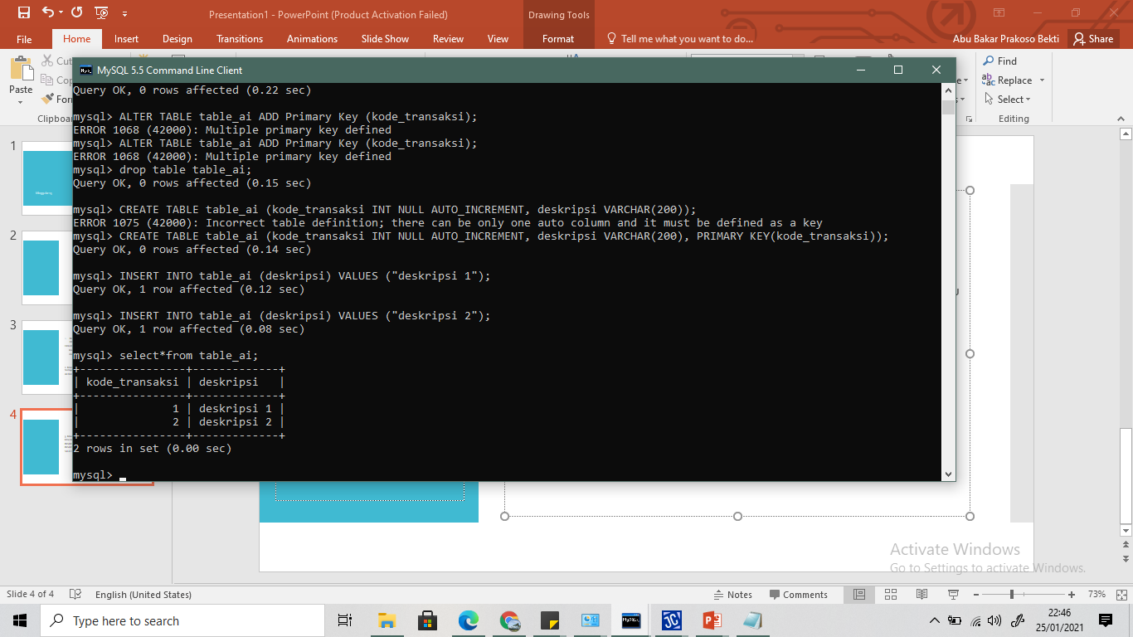
Membuat Table dengan Auto Increment Field dan PRIMARY KEY:
CREATE TABLE table_ai (
kode_transaksi INT NULL AUTO_INCREMENT,
deskripsi VARCHAR(200),
PRIMARY KEY (kode_transaksi) );
2. Menambahkan primary key pada suatu tabel yang telah dibuat:
ALTER TABLE table_ai ADD PRIMARY KEY(kode_transaksi);

Slide 4
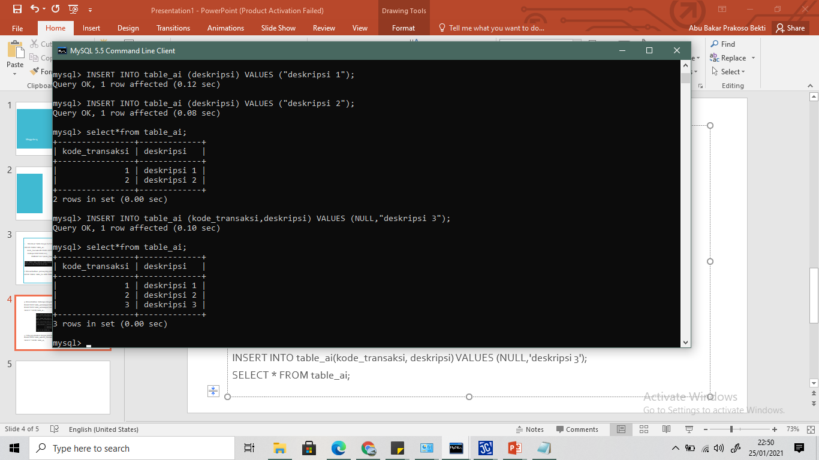
3. Menambahkan beberapa data pada table tersebut dan setelah itu kita membaca hasilnya
INSERT INTO table_ai(deskripsi) VALUES ('deskripsi 1');
INSERT INTO table_ai(deskripsi) VALUES ('deskripsi 2');
SELECT * FROM table_ai;
4. Coba juga eksekusi dengan perintah berikut ini.
INSERT INTO table_ai(kode_transaksi, deskripsi) VALUES (NULL,'deskripsi 3');
SELECT * FROM table_ai;

Slide 5
5. Menghapus Primary Key:
ALTER TABLE nama_tabel DROP PRIMARY KEY;

Slide 6
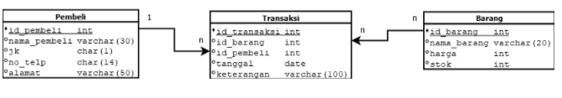
Penggunaan PK dan FK
Diketahui, 3 buah tabel pada database Penjualan, yang saling berhubungan sebagai berikut :
Field id_pembeli pada tabel pembeli yang merupakan kunci utama (primary key) dapat menjadi kunci tamu (foreign key) pada tabel Transaksi.
Begitu juga field id_barang sebagai primary key pada tabel barang dapat menjadi foreign key pada tabel transaksi.
Kita dapat membuat relasi dari ketiga tabel tersebut dengan menghubungkan antara tabel pembeli ke tabel transaksi dengan menggunakn field id_pembeli dan dari tabel transaksi ke tabel barang menggunakan field id_barang.

Slide 7
Query yang diperlukan untuk membuat 3 tabel tersebut :
create table pembeli ( id_pembeli int not null auto_increment PRIMARY KEY, nama_pembeli varchar(30) not null, jk char(1), no_telp char(14), alamat varchar(50) );
create table barang ( id_barang int not null auto_increment PRIMARY KEY, nama_barang varchar(20) not null, harga int, stok int );
create table transaksi ( id_transaksi int not null auto_increment primary key, id_barang int, id_pembeli int, tanggal date, keterangan varchar(100), CONSTRAINT id_barang FOREIGN KEY (id_barang) REFERENCES barang (id_barang), CONSTRAINT id_pembeli FOREIGN KEY (id_pembeli) REFERENCES pembeli (id_pembeli) );

Slide 8
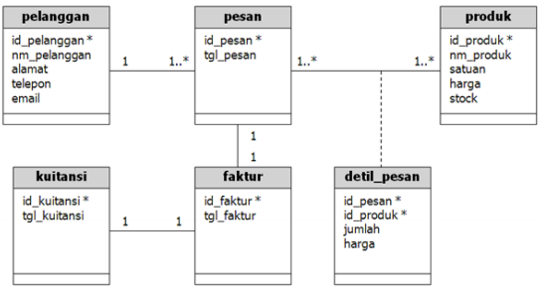
Penggabungan beberapa Tabel dengan Perintah JOIN
Di dalam suatu RDBMS, dalam satu database biasanya terdiri atas beberapa tabel. Masing-masing tabel tersebut berhubungan satu sama lain atau dengan kata lain memiliki relasi. Relasi antartabel dapat berupa relasi 1-1, 1-M, atau M-N.
Sebagai contoh, perhatikan relasi tabel pada Sistem Pemesanan/penjualan Barang berikut :

Slide 9
Terkadang kita memerlukan tampilan data yang tidak hanya berasal dari 1 (satu) tabel, namun bisa dari beberapa tabel sekaligus.
Contohnya, dari class diagram diatas, kita ingin menampilkan nama pelanggan berikut transaksi yang pernah dilakukannya. Maka kita harus bisa menggabungkan minimal dua tabel, yaitu pelanggan dan pesan.
Untuk menggabungkan 2 (dua) atau lebih tabel, kita dapat menggunakan bentuk perintah JOIN.
Latihan : Buatlah tabel-tabel pada Sistem Penjualan Barang pada slide 8 dengan memperhatikan Primary Key dan Foreign Key nya menggunakan contoh query yang ada pada slide 7. Kemudian isi beberapa data pada tabel tersebut.

Slide 10
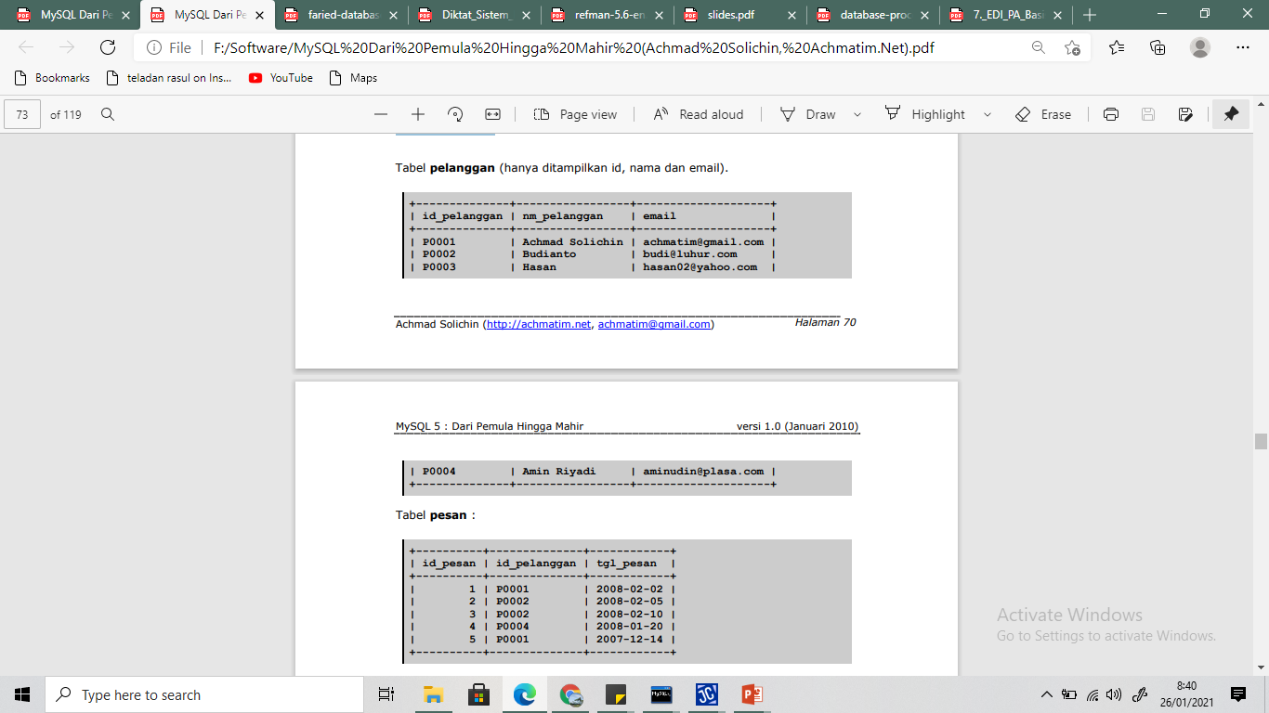
Misal, didapat tabel dan record data sebagai berikut :
Tabel pelanggan (hanya ditampilkan id_pelanggan, nm_pelanggan, email)
Tabel pesan (id_pesan, id_pelanggan, tgl_pesan)
Kita dapat menggabungkan tabel tersebut dengan beberapa jenis penggabungan, antara lain :

Slide 11
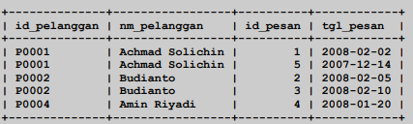
INNER JOIN
Dengan inner join, tabel akan digabungkan dua arah, sehingga tidak ada data yang NULL di satu sisi.
Contoh, kita akan menggabungkan tabel pelanggan dan pesan dimana kita akan menampilkan daftar pelanggan yang pernah melakukan pemesanan (transaksi). Isi tabel pelanggan dan pesan adalah sebagai berikut :
Cara 1 : Penggabungan dengan WHERE
Bentuk umum:
SELECT tabel1.*, tabel2.* FROM tabel1, tabel2 WHERE tabel1.PK=tabel2.FK;
Perintah SQL untuk menggabungkan tabel pelanggan dan pesan:
SELECT pelanggan.id_pelanggan, pelanggan.nm_pelanggan, pesan.id_pesan, pesan.tgl_pesan FROM pelanggan, pesan WHERE pelanggan.id_pelanggan=pesan.id_pelanggan;
Hasil :

Slide 12
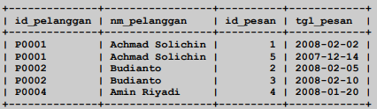
Cara 2 : Penggabungan dengan INNER JOIN
Bentuk umum :
SELECT tabel1.*, tabel2.* FROM tabel1 INNER JOIN tabel2 ON tabel1.PK=tabel2.FK;
Perintah SQL untuk menggabungkan tabel pelanggan dan pesan:
SELECT pelanggan.id_pelanggan, pelanggan.nm_pelanggan, pesan.id_pesan, pesan.tgl_pesan FROM pelanggan INNER JOIN pesan ON pelanggan.id_pelanggan=pesan.id_pelanggan;
Hasil :
Dengan menggunakan WHERE ataupun INNER JOIN, didapat hasil yg sama ;
Hasil menampilkan terdapat 5 (lima) transaksi yang dilakukan oleh 3 (tiga) orang pelanggan.
Terdapat satu pelanggan yang tidak ditampilkan yaitu id pelanggan P0003. Pelanggan tersebut tidak ditampilkan karena belum pernah melakukan transaksi.

Slide 13
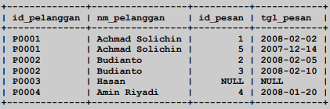
B. OUTER JOIN
Dengan outer join, tabel akan digabungkan satu arah, sehingga memungkinkan ada data yang NULL (kosong) di satu sisi.
Outer Join terbagi menjadi 2 (dua) yaitu LEFT JOIN dan RIGHT.
1) LEFT JOIN
Bentuk umum :
SELECT tabel1.*, tabel2.* FROM tabel1 LEFT JOIN tabel2 ON tabel1.PK=tabel2.FK;
Perintah SQL nya untuk menggabungkan tabel pelanggan dan pesan:
SELECT pelanggan.id_pelanggan, pelanggan.nm_pelanggan, pesan.id_pesan, pesan.tgl_pesan FROM pelanggan LEFT JOIN pesan ON pelanggan.id_pelanggan=pesan.id_pelanggan;
Hasil :
Left join akan menampilkan juga data pelanggan dengan id P0003, walaupun pelanggan tersebut belum pernah bertransaksi.
Pada kolom id_pesan dan tgl_pesan untuk pelanggan P0003 isinya NULL, artinya di tabel kanan (tabel pesan) pelanggan tersebut tidak ada.

Slide 14
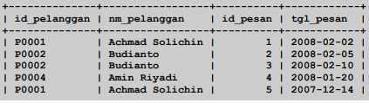
2) RIGHT JOIN
Bentuk umum:
SELECT tabel1.*, tabel2.* FROM tabel1 RIGHT JOIN tabel2 ON tabel1.PK=tabel2.FK;
Perintah SQL untuk menggabungkan tabel pelanggan dan pesan:
SELECT pelanggan.id_pelanggan, pelanggan.nm_pelanggan, pesan.id_pesan, pesan.tgl_pesan FROM pelanggan RIGHT JOIN pesan ON pelanggan.id_pelanggan=pesan.id_pelanggan;
Hasil :
Pada right join, tabel yang menjadi acuan adalah tabel sebelah kanan (tabel pesan), jadi semua isi tabel pesan akan ditampilkan.
Jika data pelanggan tidak ada di tabel pelanggan, maka isi tabel pesan tetap ditampilkan.

Slide 15
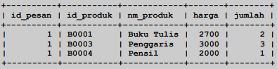
Menggabungkan Tiga Tabel
Untuk menggabungkan tiga tabel atau lebih, pada dasarnya sama dengan penggabungan 2 (dua) tabel.
Sebagai contoh misalnya kita akan menampilkan barang-barang yang dipesan beserta nama barang dan harganya untuk pemesanan dengan nomor 1.
Perintah SQL-nya:
SELECT pesan.id_pesan, produk.id_produk, produk.nm_produk, detil_pesan.harga, detil_pesan.jumlah FROM pesan, detil_pesan, produk WHERE pesan.id_pesan=detil_pesan.id_pesan AND detil_pesan.id_produk=produk.id_produk AND pesan.id_pesan='1'
Hasil :

Slide 16
Referensi :
Achmad Solichin, “MySQL 5 Dari Pemula Hingga Mahir”, 2010, Jakarta
https://kelasprogrammer.com/cara-membuat-primary-key-foreign-key-mysql/

